Slide 1





一上 第 3 課
教學簡報
穩定的節拍

Slide 2
學習重點
探索日常生活中聲音的節拍。
以穩定的節拍讀句子和做動作。
創作動作，以表達穩定的節拍。

Slide 3

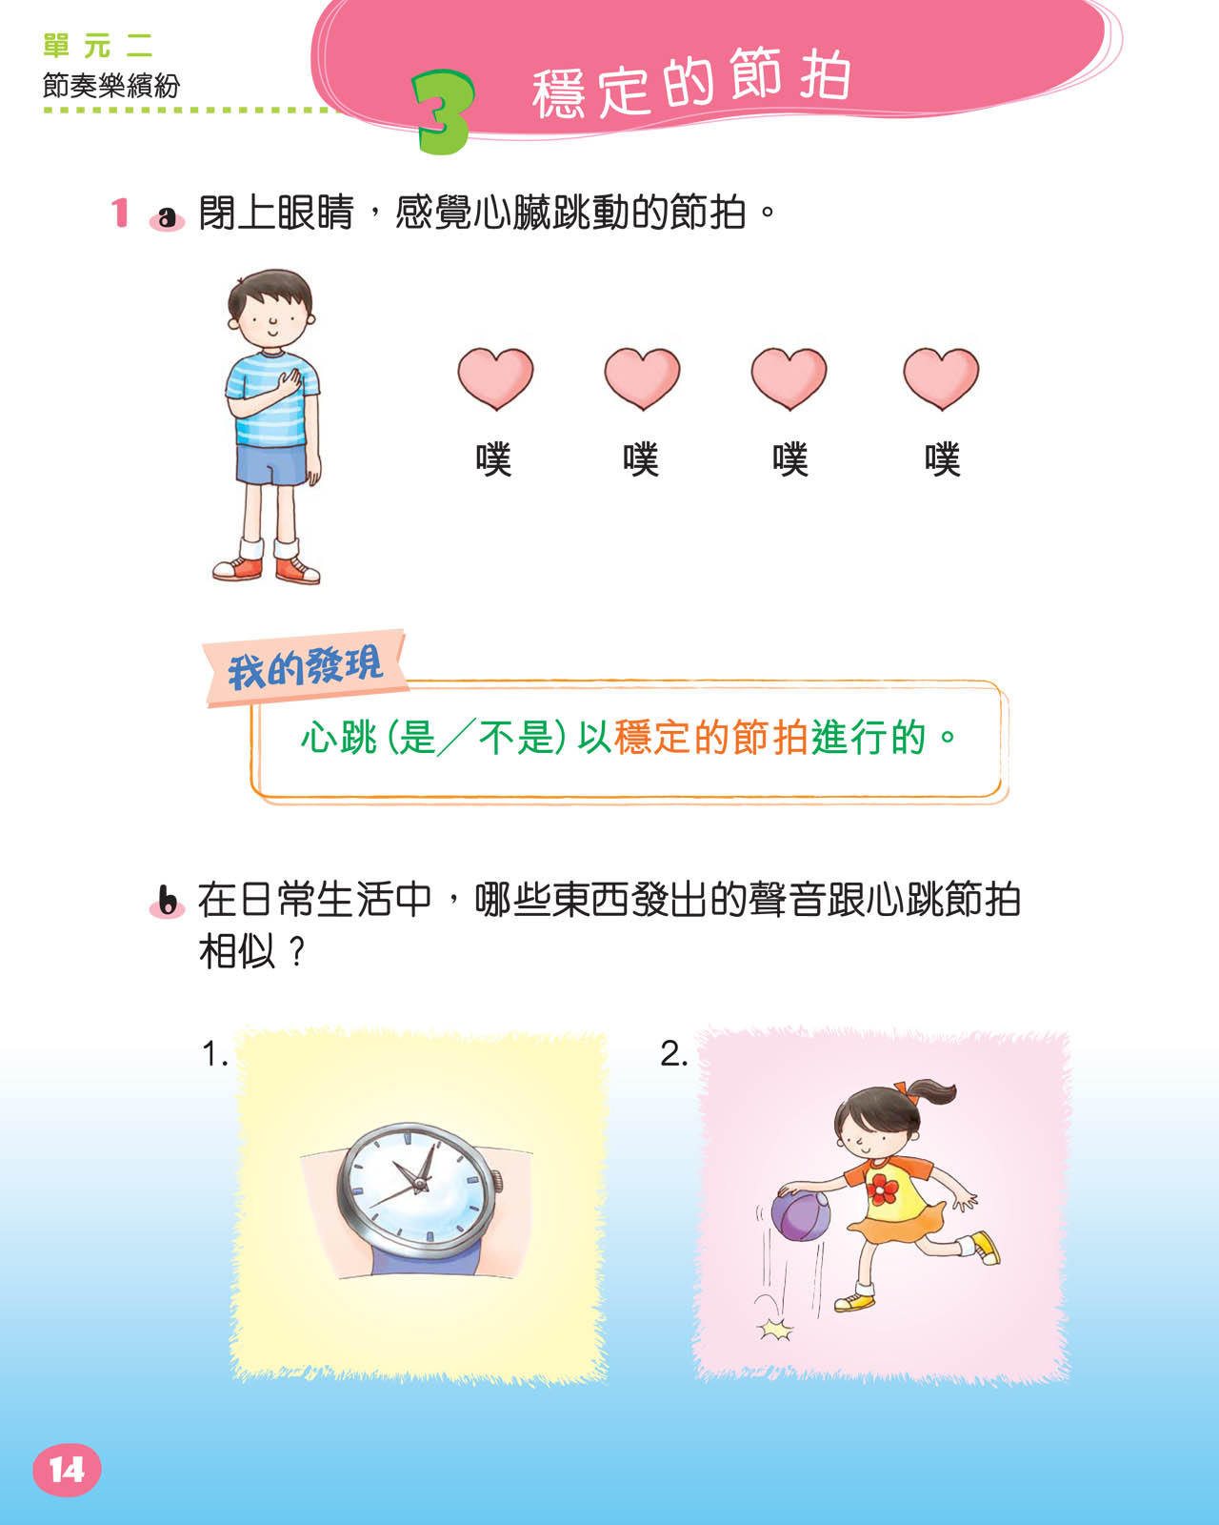

心臟跳動的節拍
閉上眼睛，把手按在胸前，感覺心臟跳動的節拍。
跟着心跳輕聲説：
你有甚麼發現?

Slide 4
心臟跳動的節拍
在日常生活中，哪些東西發出的聲音跟心跳節拍相似？
手錶內機械的跳動
拍球

Slide 5


日常生活的聲音
閉上眼睛，聆聽兩段錄音，猜猜是甚麼事物發出的聲音。哪種事物發出的聲音是以穩定的節拍進行的？
錄音一：
錄音二：
錄音一是咳嗽聲；
錄音二是踏步聲。
踏步聲是以穩定的節拍進行的。

Slide 6
日常生活的聲音
閉上眼睛，聽聽課室內及課室周圍有甚麼聲音。哪些聲音是以穩定的節拍進行的？
課室內有冷氣機發出的聲音，它是以穩定的節拍進行的。還有……

Slide 7
日常生活的聲音
在日常生活中，有不少能發出穩定節拍聲音的東西，試列舉一些例子。
鬧鐘響聲
行人過路燈的提示聲
電風筒聲

Slide 8
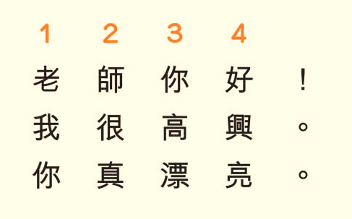

以穩定的節拍讀句子
老師當領袖，學生跟領袖以穩定的節拍讀句子。

Slide 9

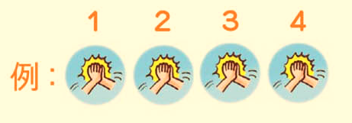
以穩定的節拍做動作
試創作一些動作，然後以穩定的節拍把它們做出來。
拍手

Slide 10


以穩定的節拍讀句子和做動作
創作動作後，試以穩定的節拍讀句子和做動作。
讀句子： 老 師 你 好 !
做動作：拍手 拍手 拍手 拍手
讀句子： 我 很 高 興。
做動作：踏腳 踏腳 踏腳 踏腳
讀句子： 你 真 漂 亮。
做動作： 摸頭 摸頭 摸頭 摸頭
可先讀句子，再做動作；也可一邊讀句子，一邊做動作。

Slide 11
掌握樂曲的節拍
細心聆聽樂曲，一起跟音樂數 1、2、3、4，以掌握樂曲的速度和節拍。
按此聆聽樂曲Military March No.1 (excerpt)
（播放00:00-01:13）

Slide 12
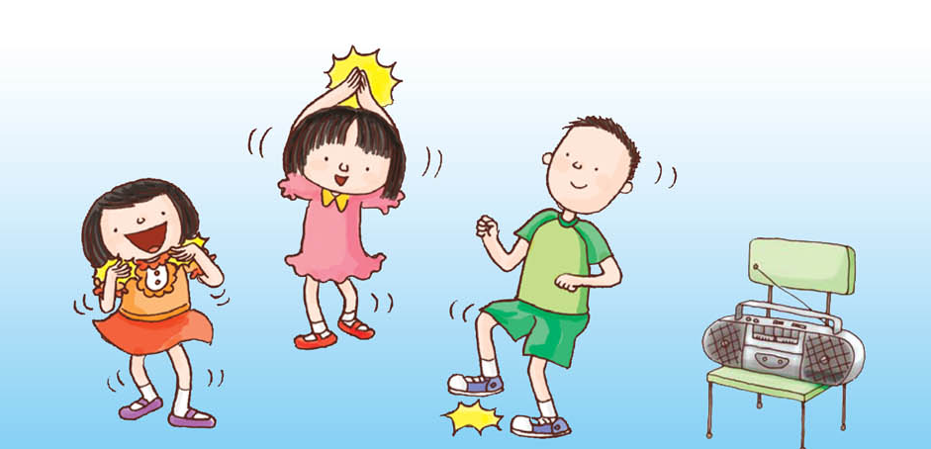
掌握樂曲的節拍
一邊聆聽樂曲，一邊按節拍做動作。
做動作時需注意以下地方：
• 選擇其中一種創作的動作；
• 控制動作所發出的聲響，不要讓它 蓋過樂曲的音量；
• 動作要以穩定節拍進行，並與樂曲的節拍一致。
按此聆聽樂曲（播放00:00-01:13）
Notes:
請注意layout，bullet pts後的對齊

Slide 13

評估及自學資源
評估資源
完成工作紙 ，加深對穩定節拍的認識。
觀看影片 ，聆聽歌曲If you are happy and you know it，並跟着影片做動作。
自學資源
學唱歌曲《滴答鐘聲》，並創作一些動作，然後一邊唱歌，一邊做動作。
延伸學習
完

Slide 14

© 培生教育出版亞洲有限公司

Slide 15

\
學唱《滴答鐘聲》
純音樂
範唱

